Slide 1
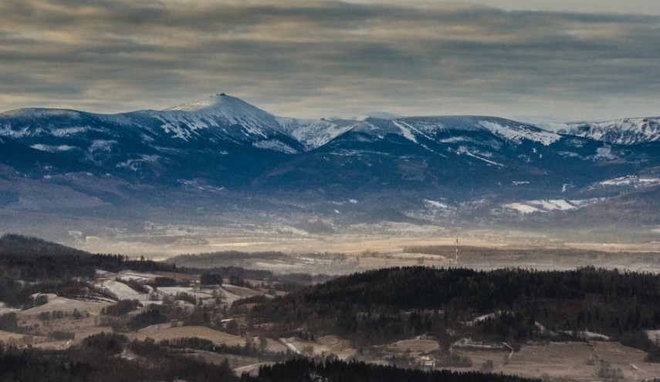
Koncepce rozvoje přeshraniční cykloturistiky v polskočeském příhraničí | Koncepcja rozwoju transgranicznej turystyki rowerowej na pograniczu polsko-czeskim
CYKLOTRASA Robocza propozycja przebiegu trasy wypracowana przez Grupę Roboczą
CYKLOTRASA
Pracovni návrhy plánu trasy zpracovaný přes Pracovní Skupine
II Forum Administracyjno-Polityczne
Cieszyn, 11.01.2018 r.
Radosław Lesisz
radoslaw.lesisz@irt.wroc.pl
Robert Skrzypczyński
robert.skrzypczynski@irt.wroc.pl
fot. Jarek Patron, IRT

Slide 2
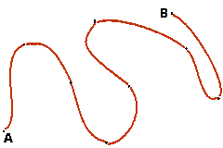
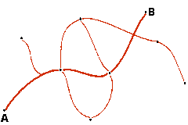
Koncepce rozvoje přeshraniční cykloturistiky v polskočeském příhraničí | Koncepcja rozwoju transgranicznej turystyki rowerowej na pograniczu polsko-czeskim
JAK PROWADZIĆ TRASĘ ROWEROWĄ?
JAK PROJEKTOVAT CYKLOTRASY?
Zasada rybiego kręgosłupa i ości / Princip rybí páteře a kostí

Slide 3
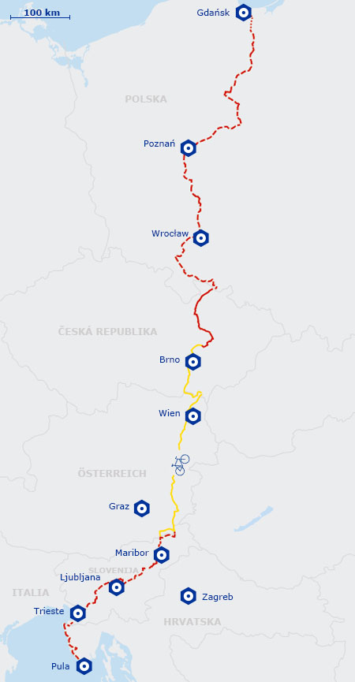
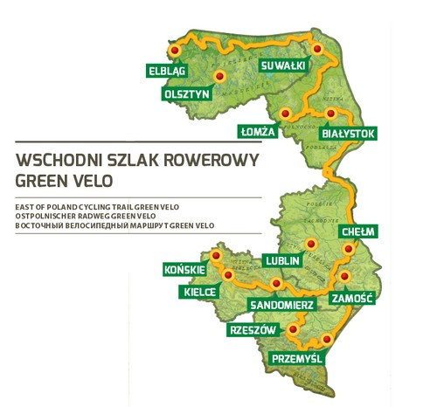
Koncepce rozvoje přeshraniční cykloturistiky v polskočeském příhraničí | Koncepcja rozwoju transgranicznej turystyki rowerowej na pograniczu polsko-czeskim
PRZYKŁADY TRAS ROWEROWYCH | PŘÍKLADY CYKLISTICKÝCH TRAS

Slide 4
Koncepce rozvoje přeshraniční cykloturistiky v polskočeském příhraničí | Koncepcja rozwoju transgranicznej turystyki rowerowej na pograniczu polsko-czeskim
JAK PROWADZIĆ TRASĘ ROWEROWĄ?
JAK PROJEKTOVAT CYKLOTRASY?
Turysta preferuje jazdę:
w izolacji od ruchu zmotoryzowanego
po równej nawierzchni
bez zbędnych nachyleń i objazdów
trasą oznakowaną w sposób czytelny i bezpieczny
w otoczeniu zieleni (cień, obcowanie z naturą)
szklakiem wyposażonym w infrastrukturę towarzyszącą
Turista preferuje jízdu:
v izolaci od provozu motorowych vozidel
po rovném povrchu
bez zbytečného stoupání a objížděk
po trase označené čitelným a bezpečným způsobem
v obklopení zeleně (stín, kontakt s přírodou)
po stezce vybavené doprovodnou infrastrukturou

Slide 5
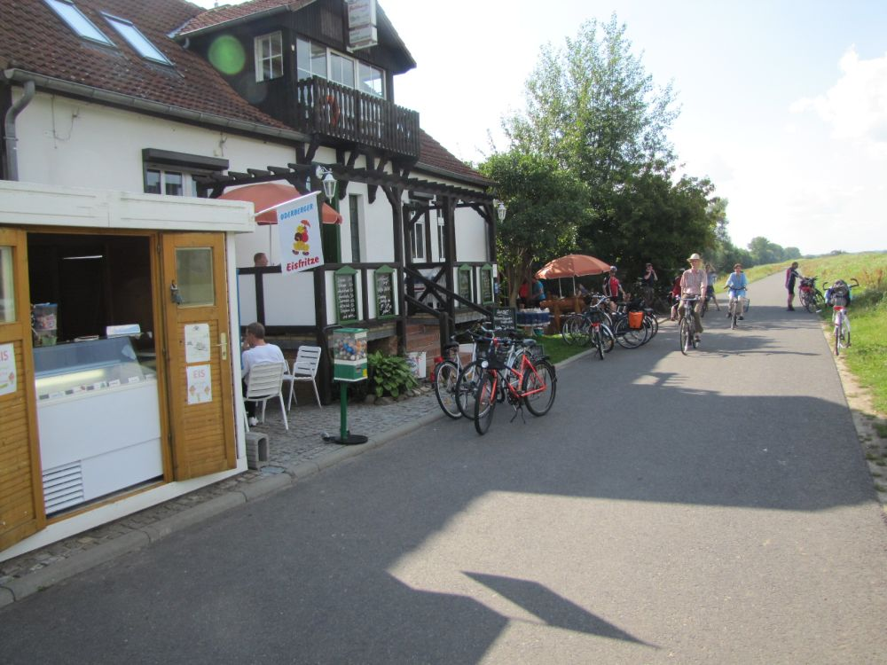
Koncepce rozvoje přeshraniční cykloturistiky v polskočeském příhraničí | Koncepcja rozwoju transgranicznej turystyki rowerowej na pograniczu polsko-czeskim
JAK PROWADZIĆ TRASĘ ROWEROWĄ?
JAK PROJEKTOVAT CYKLOTRASY?

Slide 6
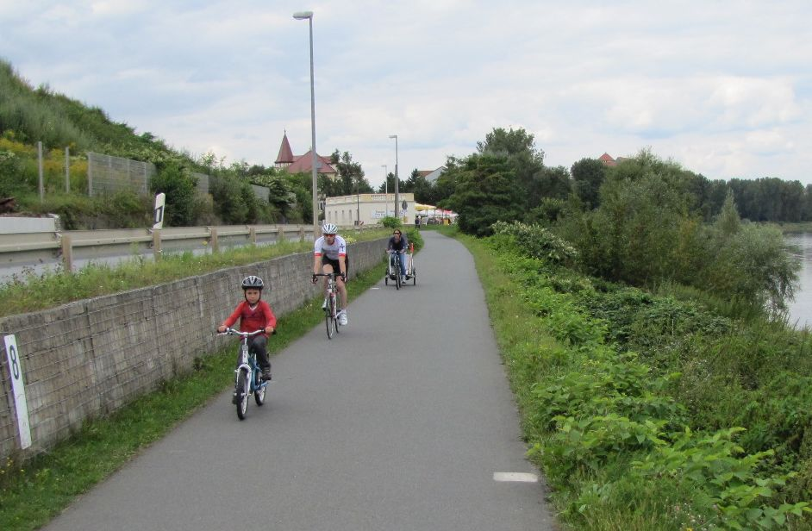
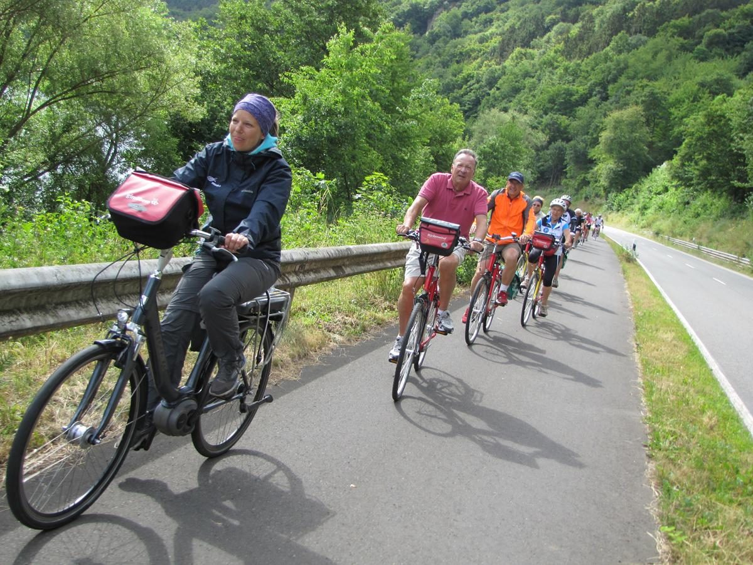
Koncepce rozvoje přeshraniční cykloturistiky v polskočeském příhraničí | Koncepcja rozwoju transgranicznej turystyki rowerowej na pograniczu polsko-czeskim
JAK PROWADZIĆ TRASĘ ROWEROWĄ?
JAK PROJEKTOVAT CYKLOTRASY?

Slide 7
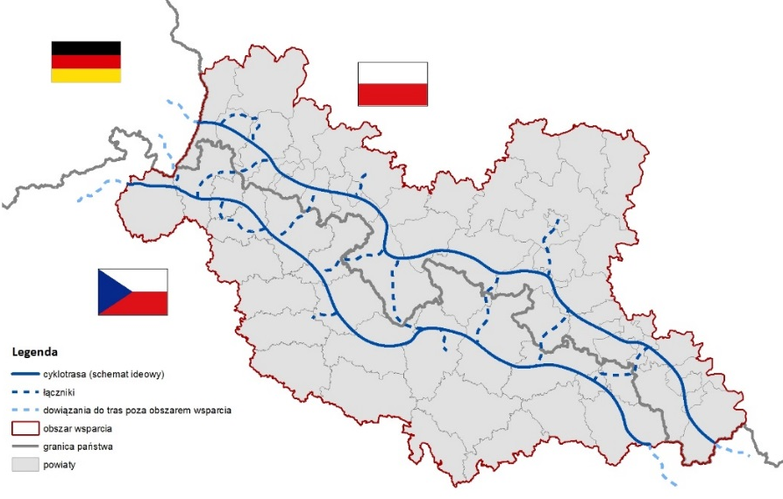
Koncepce rozvoje přeshraniční cykloturistiky v polskočeském příhraničí | Koncepcja rozwoju transgranicznej turystyki rowerowej na pograniczu polsko-czeskim
CYKLOTRASA NA POGRANICZU POLSKO-CZESKIM
CYKLOSTEZKA NA POLSKO-ČESKÉ POHRANIČÍ
Ideowy schemat przebiegu / Ideové schéma průběhu

Slide 8
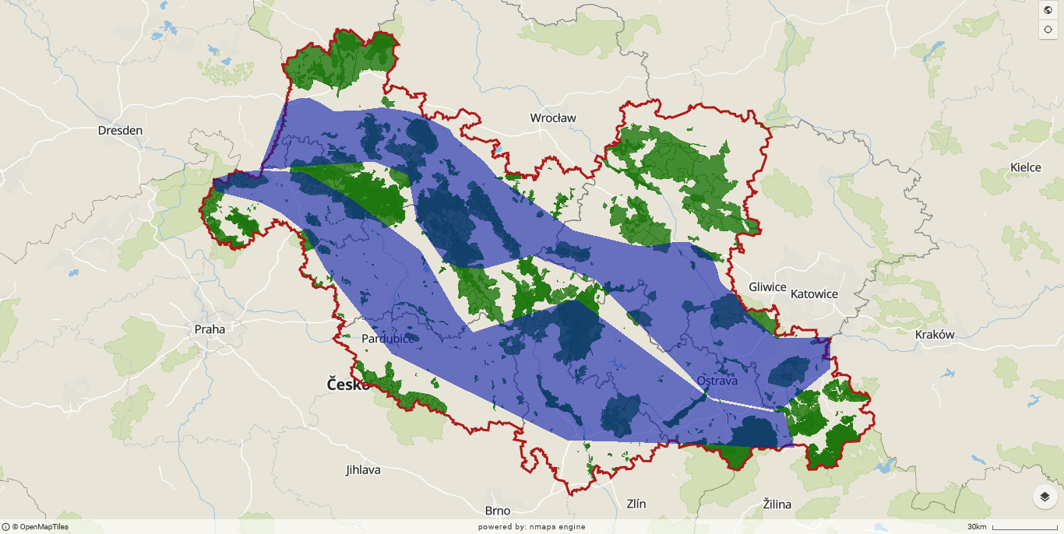
Koncepce rozvoje přeshraniční cykloturistiky v polskočeském příhraničí | Koncepcja rozwoju transgranicznej turystyki rowerowej na pograniczu polsko-czeskim
CYKLOTRASA NA POGRANICZU POLSKO-CZESKIM
CYKLOSTEZKA NA POLSKO-ČESKÉ POHRANIČÍ

Slide 9
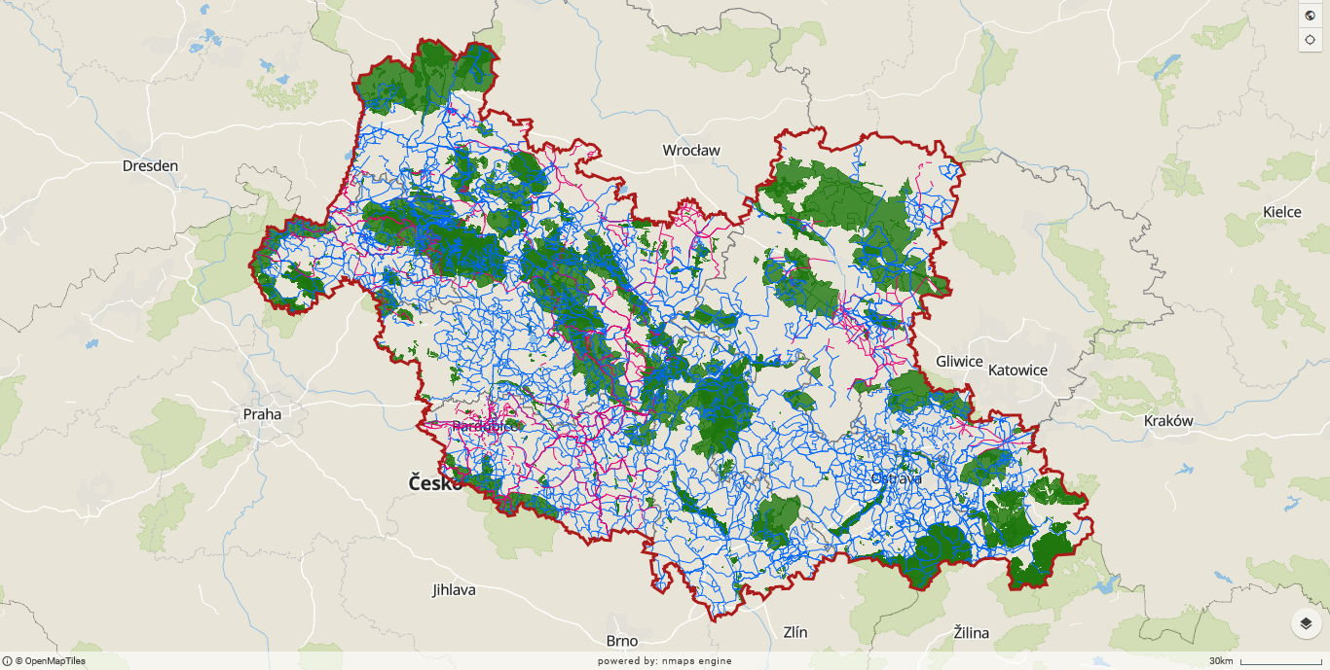
Koncepce rozvoje přeshraniční cykloturistiky v polskočeském příhraničí | Koncepcja rozwoju transgranicznej turystyki rowerowej na pograniczu polsko-czeskim
CYKLOTRASA NA POGRANICZU POLSKO-CZESKIM
CYKLOSTEZKA NA POLSKO-ČESKÉ POHRANIČÍ

Slide 10
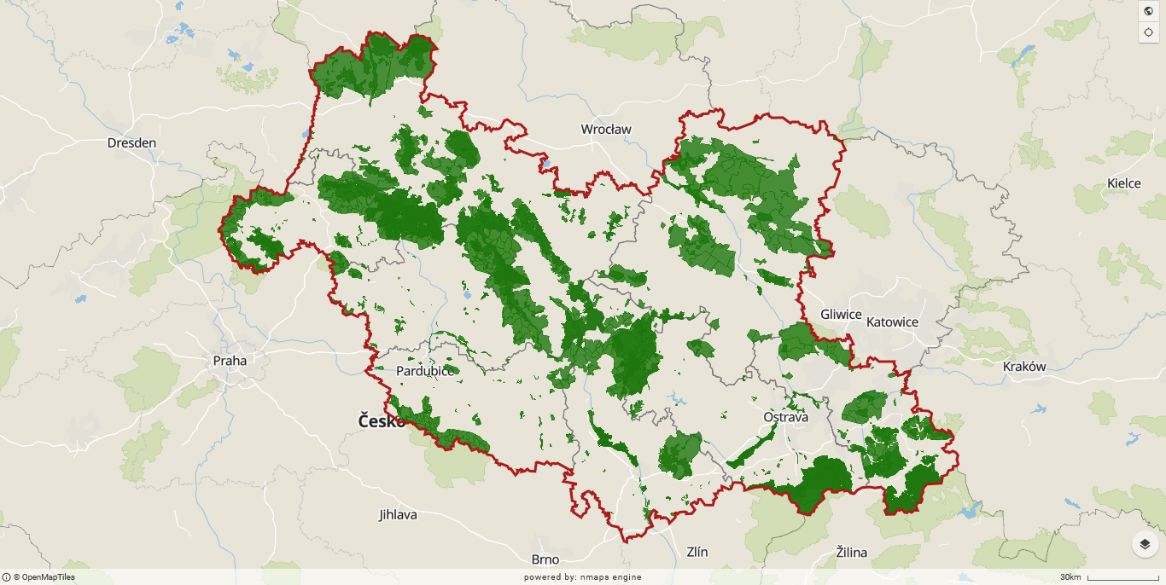
Koncepce rozvoje přeshraniční cykloturistiky v polskočeském příhraničí | Koncepcja rozwoju transgranicznej turystyki rowerowej na pograniczu polsko-czeskim
CYKLOTRASA NA POGRANICZU POLSKO-CZESKIM
CYKLOSTEZKA NA POLSKO-ČESKÉ POHRANIČÍ

Slide 11
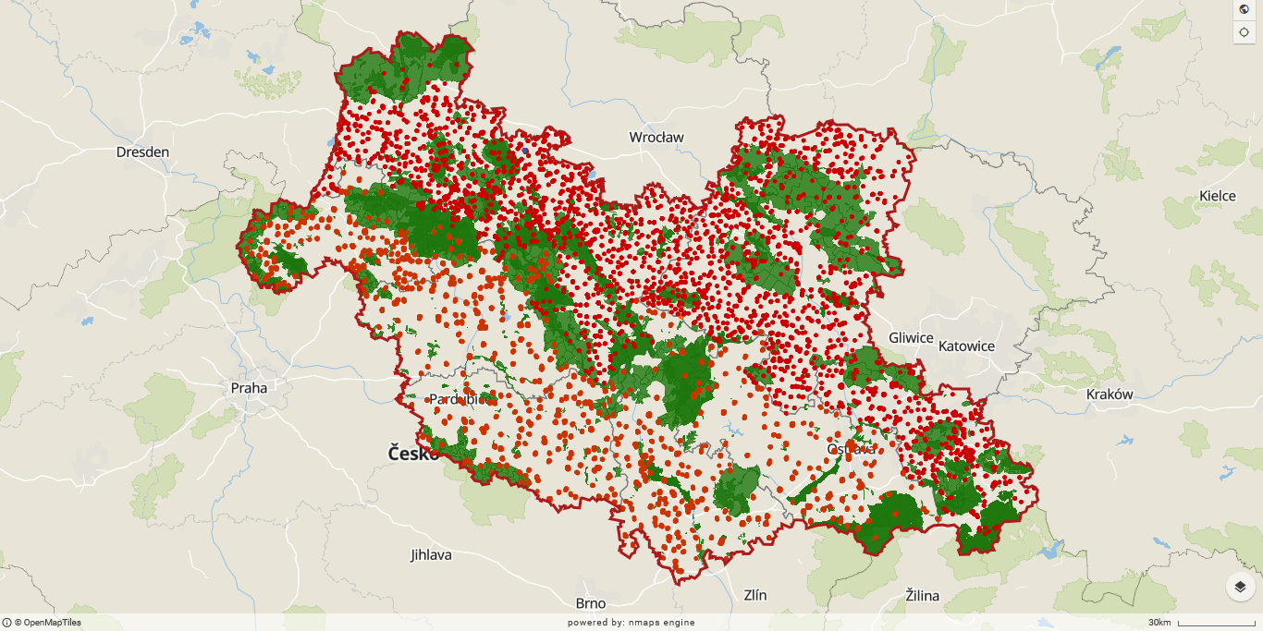
Koncepce rozvoje přeshraniční cykloturistiky v polskočeském příhraničí | Koncepcja rozwoju transgranicznej turystyki rowerowej na pograniczu polsko-czeskim
CYKLOTRASA NA POGRANICZU POLSKO-CZESKIM
CYKLOSTEZKA NA POLSKO-ČESKÉ POHRANIČÍ

Slide 12
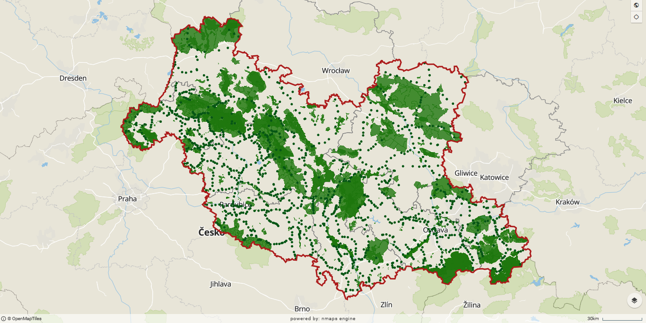
Koncepce rozvoje přeshraniční cykloturistiky v polskočeském příhraničí | Koncepcja rozwoju transgranicznej turystyki rowerowej na pograniczu polsko-czeskim
CYKLOTRASA NA POGRANICZU POLSKO-CZESKIM
CYKLOSTEZKA NA POLSKO-ČESKÉ POHRANIČÍ

Slide 13
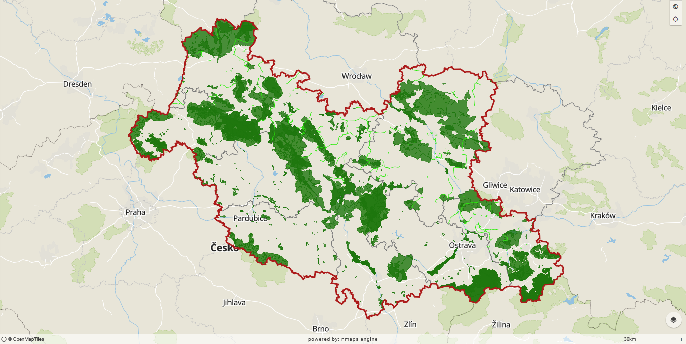
Koncepce rozvoje přeshraniční cykloturistiky v polskočeském příhraničí | Koncepcja rozwoju transgranicznej turystyki rowerowej na pograniczu polsko-czeskim
CYKLOTRASA NA POGRANICZU POLSKO-CZESKIM
CYKLOSTEZKA NA POLSKO-ČESKÉ POHRANIČÍ

Slide 14
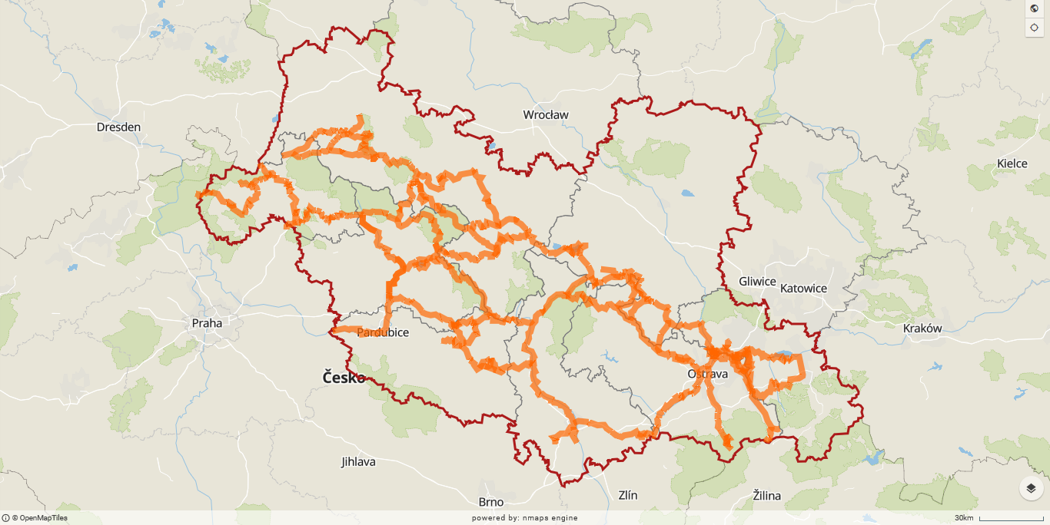
Koncepce rozvoje přeshraniční cykloturistiky v polskočeském příhraničí | Koncepcja rozwoju transgranicznej turystyki rowerowej na pograniczu polsko-czeskim
CYKLOTRASA NA POGRANICZU POLSKO-CZESKIM
CYKLOSTEZKA NA POLSKO-ČESKÉ POHRANIČÍ

Slide 15
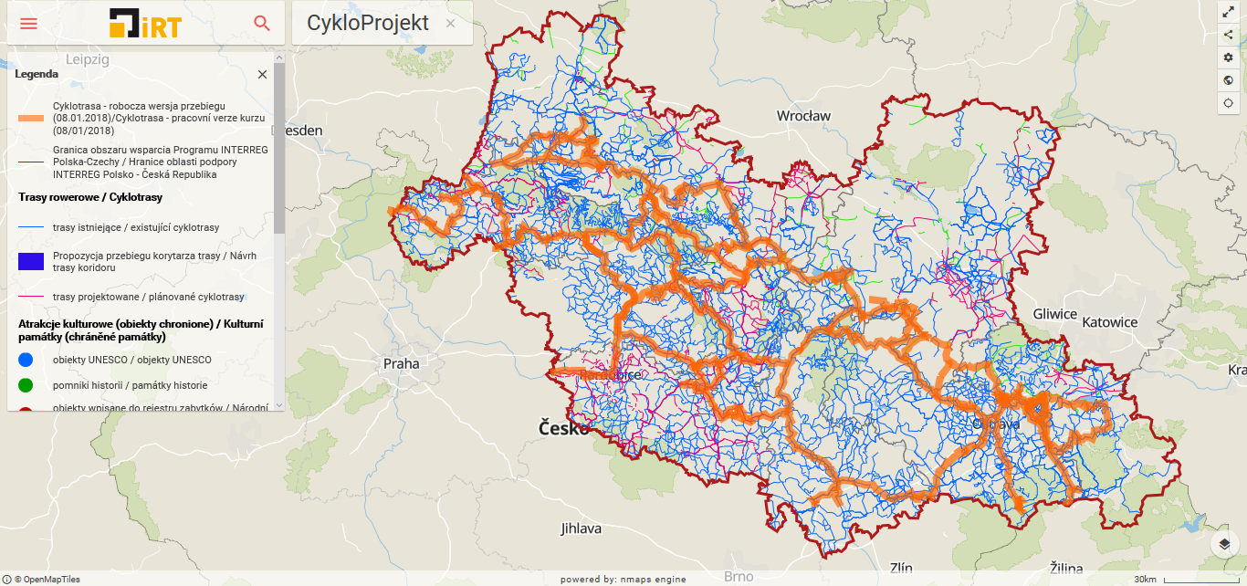
Koncepce rozvoje přeshraniční cykloturistiky v polskočeském příhraničí | Koncepcja rozwoju transgranicznej turystyki rowerowej na pograniczu polsko-czeskim
GEOPORTAL
GEOPORTAL

Slide 16
Koncepce rozvoje přeshraniční cykloturistiky v polskočeském příhraničí | Koncepcja rozwoju transgranicznej turystyki rowerowej na pograniczu polsko-czeskim
GEOPORTAL
GEOPORTAL

Slide 17
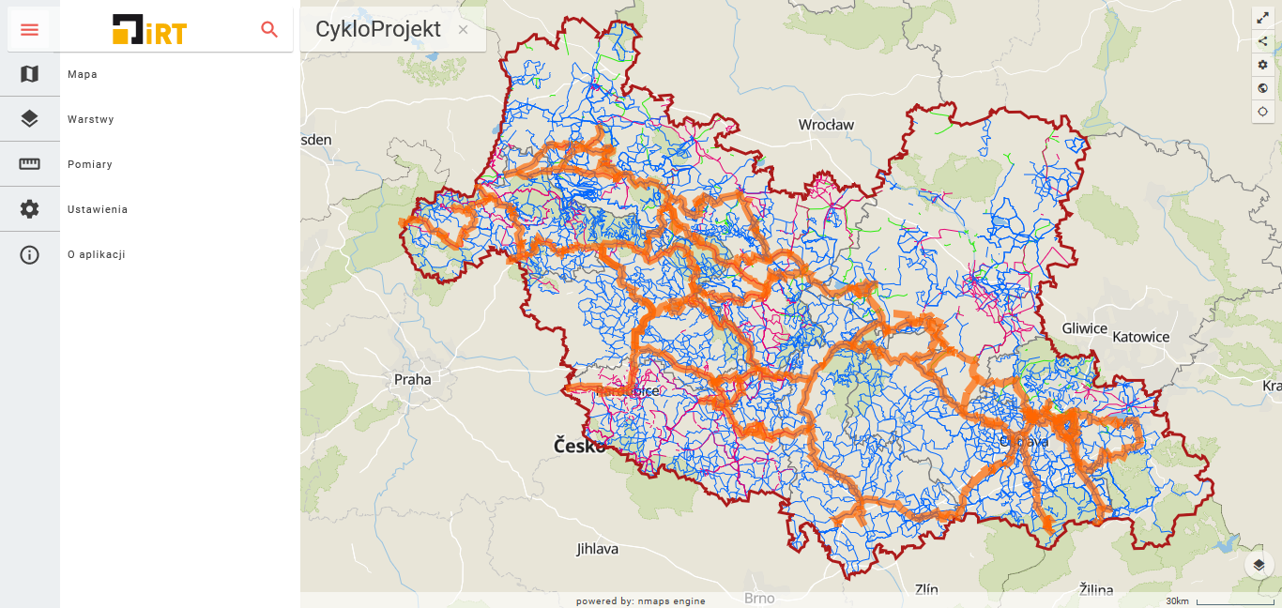
Koncepce rozvoje přeshraniční cykloturistiky v polskočeském příhraničí | Koncepcja rozwoju transgranicznej turystyki rowerowej na pograniczu polsko-czeskim
GEOPORTAL
GEOPORTAL

Slide 18
Koncepce rozvoje přeshraniční cykloturistiky v polskočeském příhraničí | Koncepcja rozwoju transgranicznej turystyki rowerowej na pograniczu polsko-czeskim
GEOPORTAL
GEOPORTAL

Slide 19
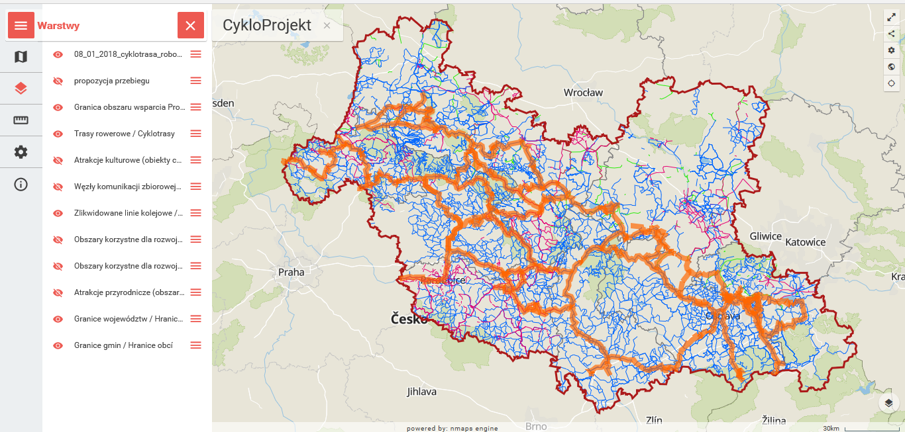
Koncepce rozvoje přeshraniční cykloturistiky v polskočeském příhraničí | Koncepcja rozwoju transgranicznej turystyki rowerowej na pograniczu polsko-czeskim
GEOPORTAL
GEOPORTAL

Slide 20
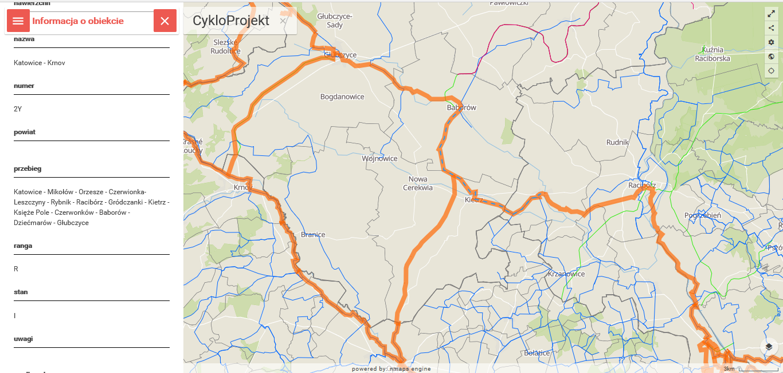
Koncepce rozvoje přeshraniční cykloturistiky v polskočeském příhraničí | Koncepcja rozwoju transgranicznej turystyki rowerowej na pograniczu polsko-czeskim
GEOPORTAL
GEOPORTAL

Slide 21
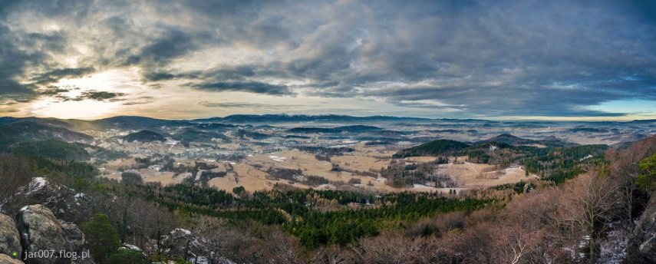
Dziękujemy za uwagę Děkujeme za pozornost
Koncepce rozvoje přeshraniční cykloturistiky v polskočeském příhraničí | Koncepcja rozwoju transgranicznej turystyki rowerowej na pograniczu polsko-czeskim
fot. Jarek Patron, IRT
Radosław Lesisz
radoslaw.lesisz@irt.wroc.pl
Robert Skrzypczyński
robert.skrzypczynski@irt.wroc.pl
fot. Jarek Patron, IRT

